Slide 1
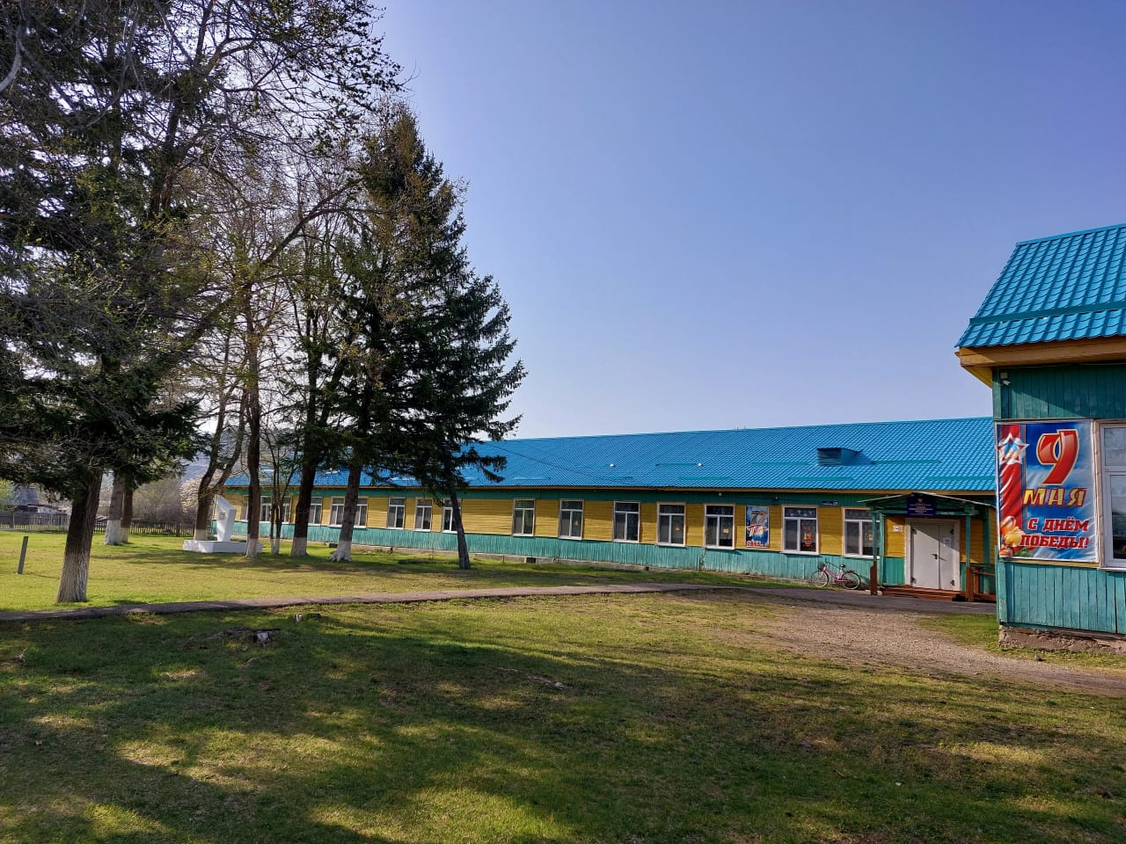
Организации занятости и трудоустройства несовершеннолетних, включая малозатратные формы
в летний каникулярный период 2025 года
МКОУ СОШ №8 с. Уборка

Slide 2
Пояснительная записка
Организация отдыха, оздоровления и занятости детей и молодёжи является одним из приоритетных направлений социальной политики, важным аспектом образовательной деятельности, который позволяет сделать педагогический процесс непрерывным в течение всего года.
Каникулы – важный период в жизни детей и подростков. Для педагогов это время связано с особой ответственностью.
Как свидетельствует опыт работы учреждение образования, оставление детей и подростков без педагогического влияния в период летних каникул чревато неприятными последствиями: в условиях избытка свободного времени и отсутствия контроля взрослых возникают условия для их асоциального поведения, приобщения к курению, злоупотреблению алкоголем, организации опасных забав, ведущих к травматизму, совершению противоправных действий. Предоставленные сами себе дети подвержены влиянию улицы, дорожно-транспортным происшествиям, несчастным случаям, они невольно попадают в группы риска.
Поэтому очень важно качественно и ответственно решить непростой вопрос: как, с помощью каких форм и методов, организовать каникулярное время так, чтобы обучающиеся хорошо отдохнули, поправили здоровье, набрались сил, пополнили свои знания, научились чему-то новому, приобрели новых друзей и при этом находились под контролем взрослых. Важно также, чтобы выбранные формы и методы занятости и отдыха детей были реалистичны с точки зрения имеющихся средств и сил (материальных, финансовых, творческих и т.д.).
В летний период наша школа остается главным организатором занятости, отдыха и оздоровления детей, организуя не только социальную защиту, работу по профилактике преступлений и правонарушений учащихся, но и способствуя творческому развитию, обогащению духовного мира и интеллекта детей и подростков, их социализации с учетом реалий современной жизни через организованные формы.

Slide 3
2025 год посвящён Году защитника Отечества и Году детского отдыха в системе образования.
В 2025 году сформирована единая система подготовки вожатых, утверждена федеральная программа воспитательной работы для организации отдыха детей и их оздоровления и календарный план воспитательной работы (приказ Министерства просвещения Российской Федерации от 17.03.2025 № 209). Пройдут тематические дни, посвященные 80-й годовщине Победы в Великой Отечественной войне 1941-1945 годов, в рамках Дня единых действий в память о геноциде советского народа нацистами и их пособниками в годы Вов и состоится фотомарафон «Калейдоскоп событий и поколений».
Планируя воспитательную работу по занятости и оздоровлению детей на лето 2025 года, прежде всего необходимо учитывать контингент детей, обучающихся в школе.
На конец года был проведен социально- психологический анализ семей обучающихся в МКОУ СОШ № 8, исходя из этого, были сделаны следующие выводы: в государственной поддержке нуждаются обучающиеся из:
детей, состоящих на профилактическом учете в КДН и ЗП и ПДН ОМВД – 0 человек;
- детей, состоящих на профилактическом внутришкольном учёте – 0 человек;
- детей, воспитывающихся в социально опасных семьях – 0 человек;
- детей, воспитывающихся в семьях «группы риска» - 0 человек;
- детей-сирот и детей, оставшихся без попечения родителей – 6 человек;
- детей с ограниченными возможностями здоровья и детей-инвалидов - 10 человек;
- детей мигрантов – 0 человек;
- детей из малообеспеченных семей – 17 человек;
- детей участников СВО – 14 человек.
детей из семей, зарегистрированных в отделе по Чугуевскому мо департамента труда и социального развития Приморского края -14 человек.
В МКОУ СОШ №8 с. Уборка осуществляют образовательную деятельность советник директора по воспитанию и взаимодействию с детскими общественными организациями -Сигута Г.С.
Открыто первичное отделение РДДМ «Движение первых», развиваются школьные активности - школьные спортивные клубы «Эверест», Юнармия, школьные театры «Радуга», школьные музей, волонтёрское объединение «Мы -тимуровцы», «Юные пожарные», отряд ЮИД.

Slide 4
В рамках реализации федерального проекта «Мы вместе (воспитание гармонично развитой личности)» национального проекта «Молодежь и дети» совместно с ФГБУ «Российский детско-юношеский центр», ФГБОУ «Всероссийский детский центр «Орлёнок» и Общероссийским общественно-государственным движением детей и молодежи «Движение первых» школы реализуют программу развития социальной активности обучающихся начальных классов «Орлята России».
С целью создания благоприятных условий для обеспечения деятельности ученического самоуправления, развития детской и молодёжной досуговой инициативы, формирования интересов во внеучебное время в школе открыт центр естественнонаучной и цифровой направленности «Точки роста». Данное пространство организуются в целях развития у обучающихся креативного мышления, их самореализации, профориентации, социализации.
Численность обучающихся, охваченных основными и дополнительными общеобразовательными программами цифрового, естественнонаучного и гуманитарного профилей – 74 человека.
Школа участвует в проектах «Пушкинская карта» и «Арсеньевская карта». Дети совершают экскурсионные выходы и поездки на культурные объекты Приморского края.
Особое внимание уделяется обеспечению безопасности жизнедеятельности школьников в летний период. На кануне в МКОУ СОШ №8 с. Уборка проводится для детей и молодёжи акция #БезОпасности по вопросам безопасности дорожного движения (включая безопасности вблизи железной дороги, пожарной безопасности, безопасности в быту, в лесу, на водоёмах и др.).
Обеспечена работа родительских чатов по классам в телеграмм -канале и общий чат в ВК по информационно-просветительской работе, направленной на популяризацию традиционных семейных ценностей, семейного образа жизни, ответственного родительства.

Slide 5
При анализе организации занятости, трудоустройства и отдыха несовершеннолетних в летний каникулярный период 2024 года, изучив потребности детей и их родителей в организации отдыха и занятости детей по месту жительства, данных о состоянии здоровья детей и подростков, было выявлено:
- потребность детей в оздоровлении и невозможность родителей обеспечить их в летний период из-за низкого материального состояния
- готовность обучающихся МКОУ СОШ №8 с. Уборка к трудовой деятельности с целью обустройства школы и территории
- желание учащихся 8,10 классов заработать в летний период.
Исходя из вышеизложенного, МКОУ СОШ № 8 с. Уборка на летний период 2025 года планирует открыть ДОЛ «Солнышко» по месту жительства с дневным пребыванием 3 смены:
Так же планируется трудоустройство несовершеннолетних в возрасте 14-18 лет- 5 человек.
Количество детей в лагерях
1 смена |  | 2 смена |  | 3 смена
27.05.25-18.06.25 г. |  | 23.06.25-11.07.25 г. |  | 15.07.25-04.08.25 г.
6,5-10 лет | 10-15 лет | 6,5-10 лет | 10-15 лет | 6,5-10 лет | 10-15 лет
30 |  | 20 |  | 20
20 | 10 | 10 | 10 | 10 | 10

Slide 6
Цель летней кампании
Содействие жизненному, психическому,
интеллектуальному,
нравственному и духовному развитию детей, решение проблемы занятости детей в каникулярное время
Совершенствование системы оздоровления,
занятости детей и подростков в современных условиях летнего отдыха.

Slide 7
Цель в рамках Года детского отдыха
сформировать и реализовать единые подходы к системе воспитания и дополнительного образования в образовательных организациях, а также в организациях летнего отдыха.

Slide 8
Задачи летней кампании
Обеспечение доступности труда, организованного отдыха и оздоровления всех категорий детей и подростков.
Совершенствование подготовки педагогических кадров, занимающихся организацией летней оздоровительной кампании.
Усиление работы с детьми из многодетных и неполных семей, детей, оставшихся без попечения родителей.
Дальнейшее развитие системы летнего каникулярного оздоровления детей
Обеспечение требований к безопасности детей в период летнего отдыха.
Использование малозатратных форм отдыха и оздоровления

Slide 9

Реализуются через основные направления:
Направления
Культурно-
досуговые и
спортивно-
массовые
мероприятия
Занятость
подростков
Работа ДОЛ
«Солнышко»
с дневным
пребыванием
детей

Slide 10
О работе детского оздоровительного лагеря с дневным пребыванием «Солнышко» основаного на базе
МКОУ СОШ №8 с. Уборка на лето 2025 год
Организация лагерей дневного пребывания - одна из интереснейших и важнейших форм работы с детьми в летний период.
Основная миссия лагеря дневного пребывания - организация свободного времени детей, отдыха, их здоровья в летний период.
Детский оздоровительный лагерь дневного пребывания «Солнышко» основан на базе МКОУ СОШ №8 с. Уборка.
Дети будут находится в лагере с 09 .00 до 16.00 часов.
Лагерь создан с целью реализации права каждого ребенка на полноценный отдых, оздоровление, укрепление здоровья, удовлетворение интересов и духовных запросов, согласно духовным потребностям детей школьного возраста. По программе РДДМ «Орлята России». Данная программа по своей направленности является патриотической с включением элементов экологического воспитания.

Slide 11
Режим дня
09.00-09.30 – приём детей, санитарный осмотр.
09.30-10.00–зарядка, туалет.
10.00- 10.10 - Перекличка отрядов, информация о предстоящих событиях дня, поднятие государственного флага РФ с исполнением гимна РФ, Утренняя линейка.
10.10 -10.30 – Завтрак. Начинается с творческой презентации меню, которая включает информацию о пользе продуктов.
10.30-12.00 – Работа по программе лагеря, по плану отрядов, общественно-полезный труд, работа кружков. Обязательно чередование спокойного и активного видов деятельности.
12.00-13.00 – Оздоровительные процедуры. Рекомендуются подвижные игры и прогулки на свежем воздухе, принятие солнечных ванн.
13.00-13.30 – Обед. Знакомство отрядов с меню, представленным на обед.
13.30-14.30 – Свободное время. В это время дети могут поиграть в спокойные настольные игры, почитать книги, порисовать.
14.30-15.00- Подвижные игры.
15.30 – 16.00 - Время для подведения с детьми итогов дня, проведения анализа. Уборка помещений, уход домой.

Slide 12
Все мероприятия в детского оздоровительного лагеря с дневным пребыванием «Солнышко» основаного на базе МКОУ СОШ №8 с. Уборка будут проводится в соответствии с Планом мероприятий МКУ «Центр культуры и библиотечного обслуживания» на период летних каникул 2025 года с целью информирования несовершеннолетних и родителей (законных представителей), в том числе состоящих на профилактических учётах, об имеющихся формах занятости и досуга, проводимых культурно-массовых и спортивных мероприятиях на территории Чугуевского муниципального округа.
В области организации воспитательной деятельности:
- разработан план работы и основные мероприятия.
Рабочая программа воспитания для детского лагеря, в которой предусмотрены интеллектуальные и творческие мероприятия 12 направлений деятельности Российского движения детей и молодёжи «Движение первых», спортивно-оздоровительная работа и игры на свежем воздухе, мероприятия, посвящённые Году семьи, Дни единых действий, включённые в календарный план Всероссийских мероприятий (День защиты детей, День русского языка, День России, День памяти и скорби, День молодёжи, День любви, семьи и верности, День военно-морского флота, День физкультурника, День Государственного Флага Российской Федерации, День российского кино), мероприятия программы «Содружество Орлят России», цикл просветительских мероприятий «Разговоры о важном» и многое-многое другое. Мероприятия будут организованы как очно, так и онлайн – в госпабликах и сообществах школы Вконтакте.
Индивидуально оценивается каждый ребенок согласно оценке «Обязательных показателей», будут проводится антропометрические (масса, рост) данные.
Все данные в начале и в конце вносятся в таблицу. Также медицинским работником в обязательном порядке, будет проводится оценка питания; качеством поступающих продуктов.
В меню включены свежие фрукты, овощи, молочные, мясные продукты.
В течении всей летней площадки будут проводится утренняя гимнастика, спортивные соревнования, прогулки, подвижные игры на свежем воздухе.

Slide 13
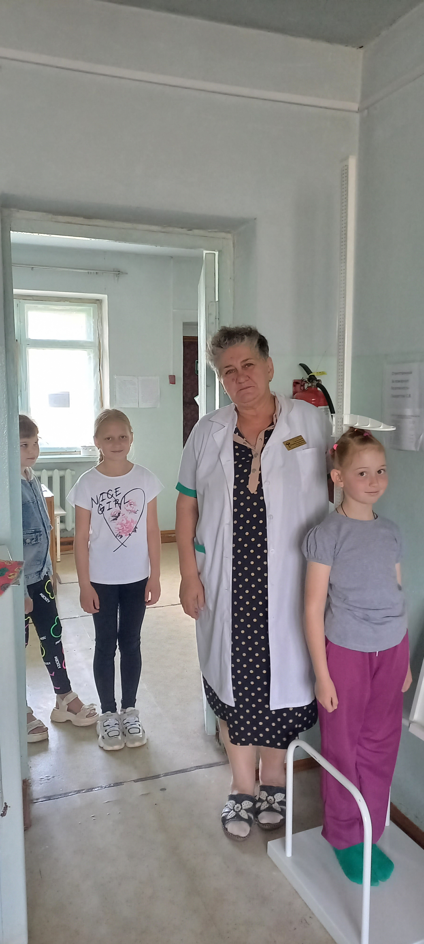
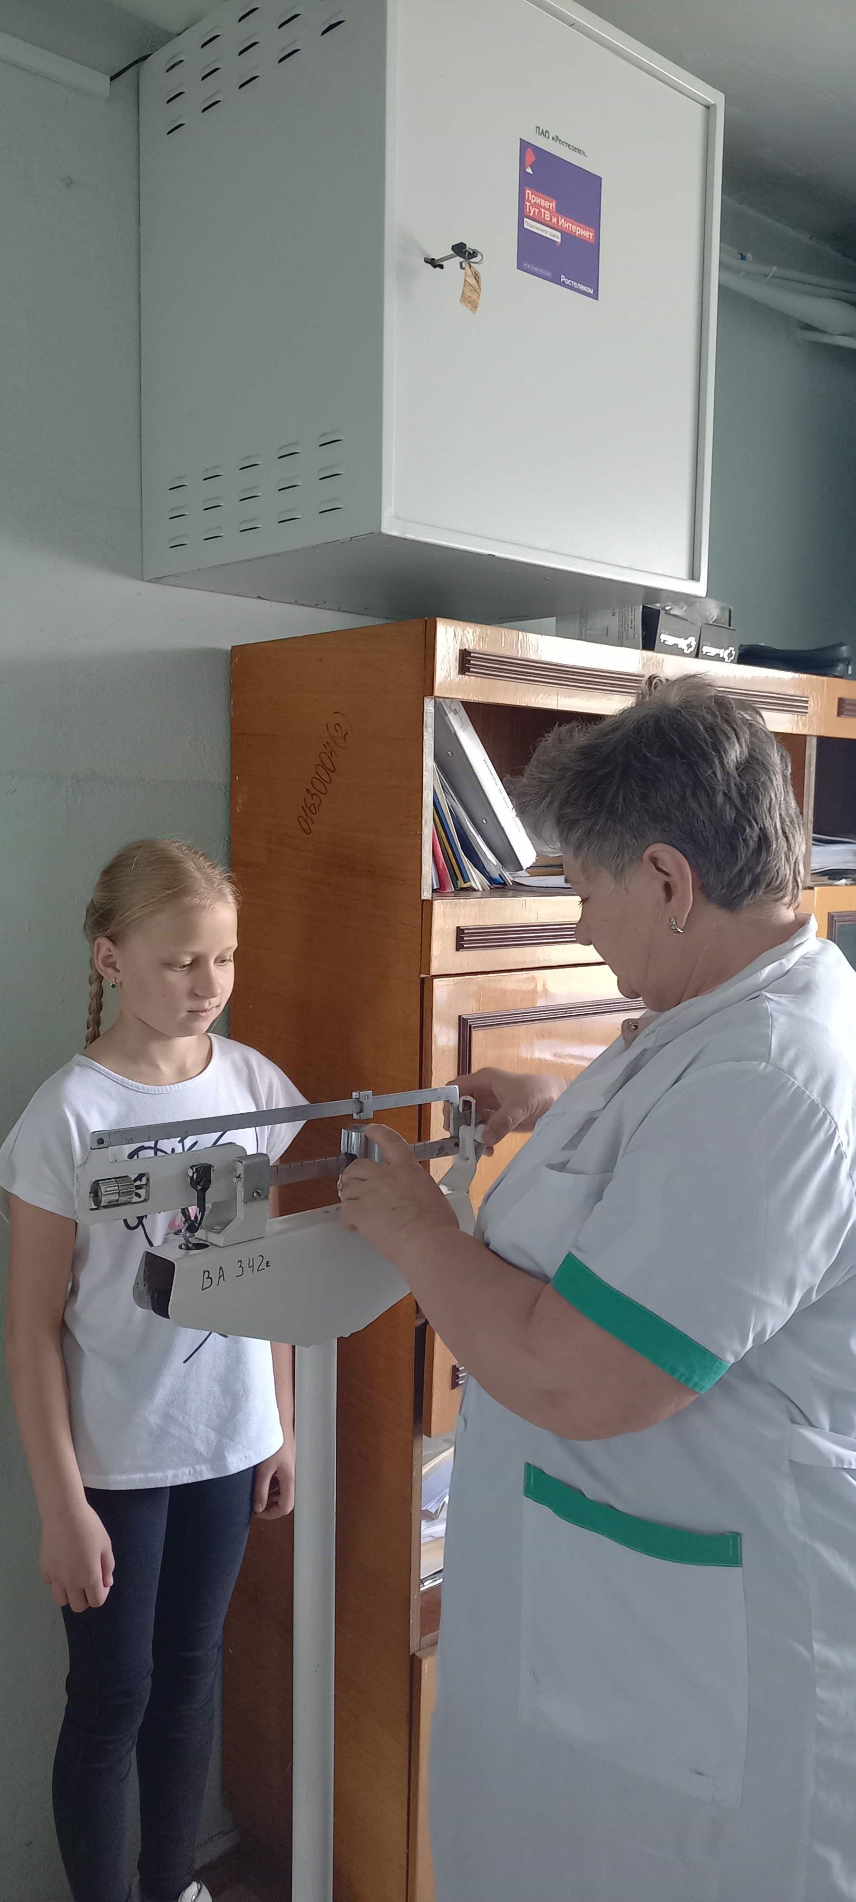
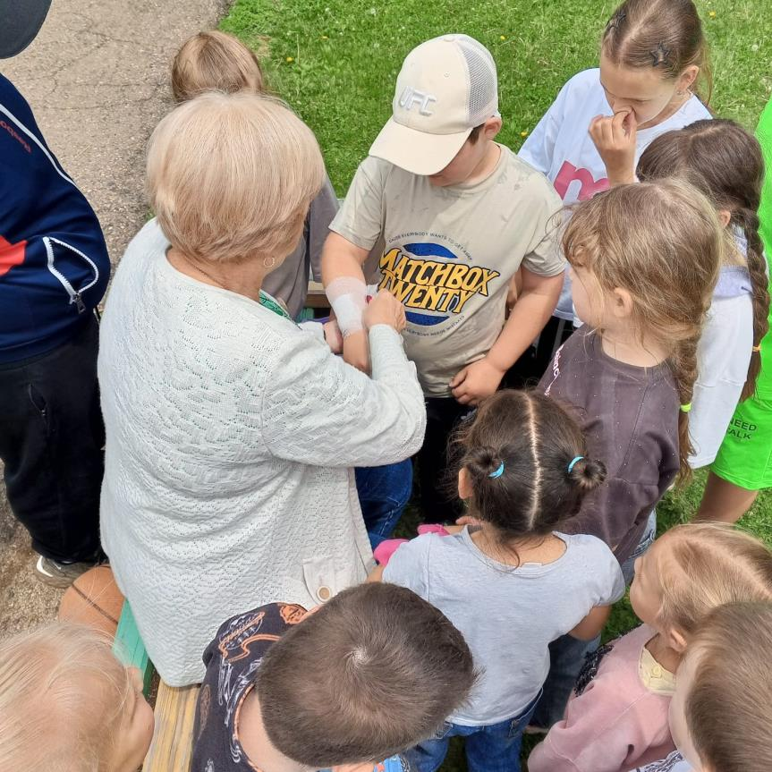

Slide 14
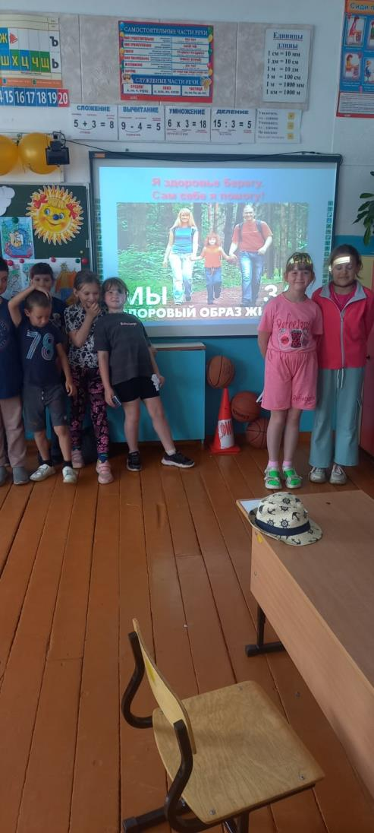
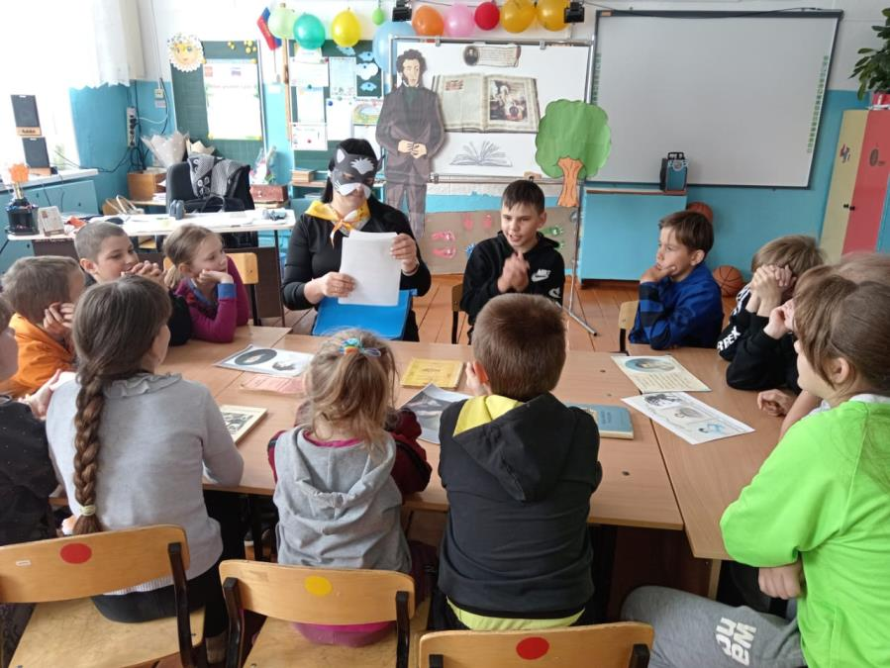
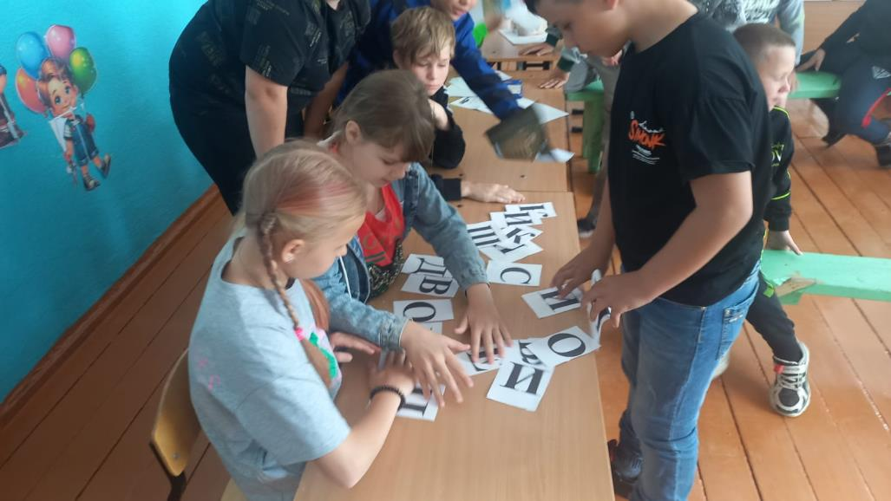
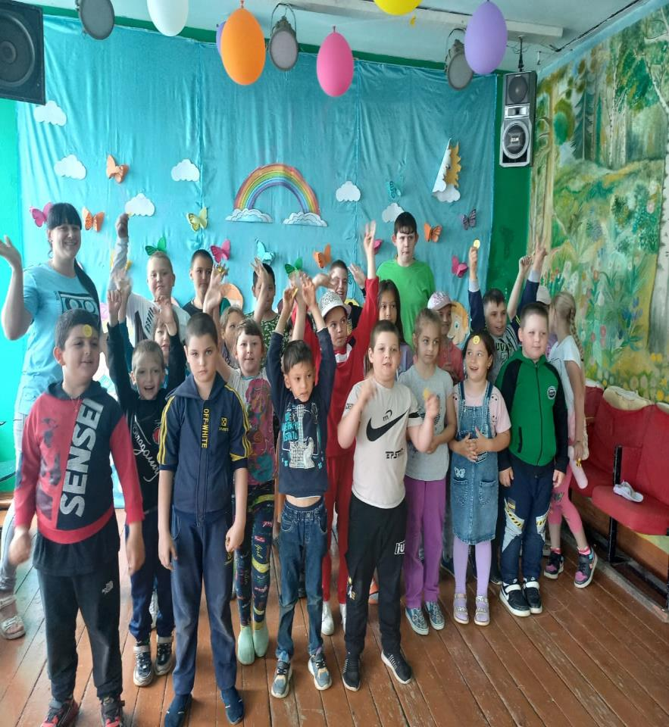
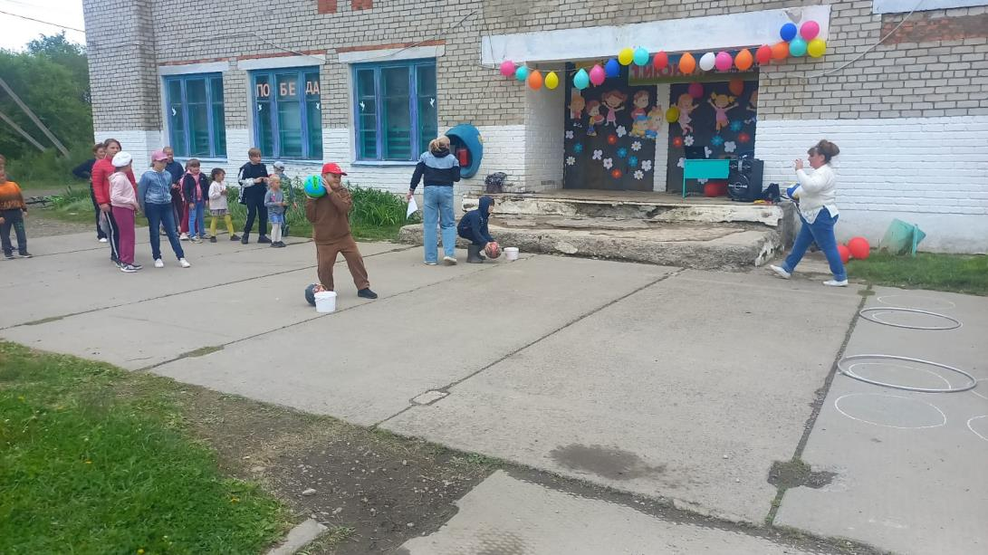
Культурно - досуговые и спортивно-массовые мероприятия

Slide 15
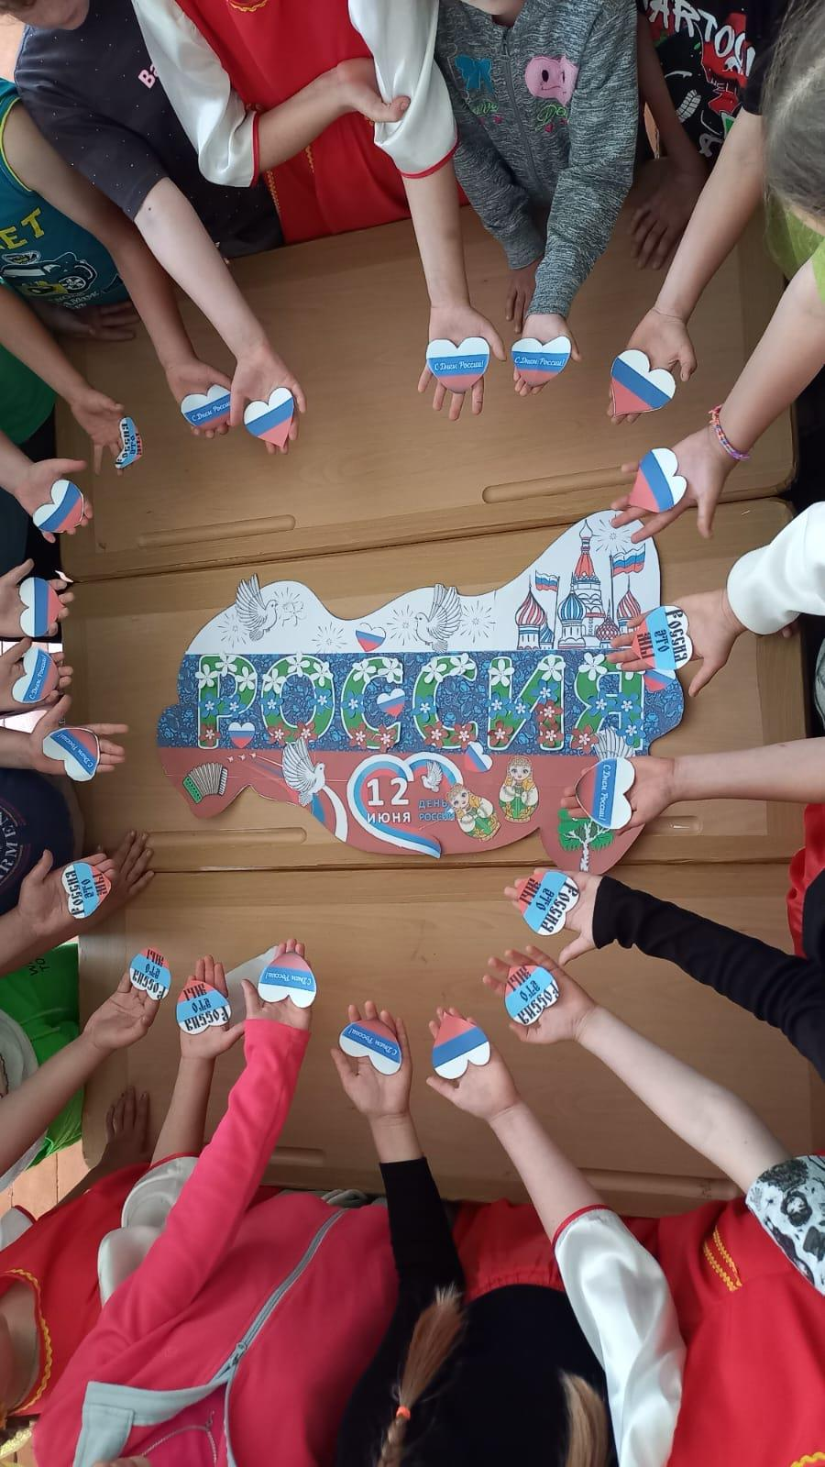
Ожидаемые результаты
Общее оздоровление воспитанников, укрепление их здоровья Укрепление физических и психологических сил детей и подростков, развитие лидерских и организаторских качеств, приобретение новых знаний, развитие творческих способностей, детской самостоятельности и самодеятельности. Получение участниками смены умений и навыков индивидуальной и коллективной творческой и трудовой деятельности, самоуправления, социальной активности. Улучшение психологического микроклимата в едином образовательном пространстве, укрепление здоровья. Личностный рост участников смены.

Slide 16
Отчёты о работе детского оздоровительного лагеря с дневным пребыванием «Солнышко» за 2024 год опубликованы на официальном сайте
МКОУ СОШ №8 с. Уборка
1 смена - https://clck.ru/3KLwNw
2 смена - https://clck.ru/3KLxD7
3 смена - https://r1.nubex.ru/s9994-73b/f3622_2a/Отчёт%20ДОЛ%203%20смена%202024.pdf

Slide 17

Летнее трудоустройство подростка.
В нашем муниципалитете реализуется программа летней занятости для старшеклассников от 14 до 18 лет включительно.

Slide 18
Трудовая деятельность несовершеннолетних граждан
Трудовой договор с несовершеннолетним работником заключается так же, как и с любым другим работником – то есть в полном соответствии с положениями статьи 57 ТК РФ. При этом условия оформления трудовых отношений с подростками несколько отличаются от стандартных. Например, в трудовой договор с несовершеннолетним нельзя включать условие об испытании.
В соответствии с Трудовым Кодексом РФ (ст. 63) заключение трудового договора допускается с лицами, достигшими возраста 16 лет.
В случаях получения основного общего образования, либо продолжения освоения программы основного общего образования по иной, чем очная, форме обучения, либо оставления в соответствии с федеральным законом общеобразовательного учреждения трудовой договор могут заключать лица, достигшие возраста 15 лет для выполнения легкого труда, не причиняющего вреда их здоровью.
С согласия одного из родителей (попечителя) и органа опеки и попечительства трудовой договор может быть заключен с учащимся, достигшим возраста 14 лет, для выполнения в свободное от учебы время легкого труда, не причиняющего вреда его здоровью и не нарушающего процесса обучения.
Трудовой договор с лицами, не достигшими 14 лет, может быть заключен только для участия их в создании и (или) исполнении произведений и только организациями кинематографии, театрами, театральными и концертными организациями и цирками.
Как и прочие соискатели, несовершеннолетние граждане должны предъявлять документы, указанные в статье 65 ТК РФ. Однако у несовершеннолетнего может отсутствовать и трудовая книжка, и страховое свидетельство государственного пенсионного страхования – в такой ситуации эти документы должен оформить ему работодатель.

Slide 19
Необходимый пакет документов
Трудоустройство несовершеннолетних происходит по общим правилам Трудового кодекса Российской Федерации.
До подписания договора сотрудник должен ознакомиться со всеми внутренними нормативными документами, регулирующими трудовые отношения.Для оформления на работу подростка необходим следующий пакет документов
14 лет | 15-16 лет | 16-18 лет
-паспорттрудовая книжка (если имеется)СНИЛС (если имеется) - согласие одного из родителей на работу или согласие органа опеки и попечительствасправка по результатам медосмотра | - паспорт- трудовая книжка (если имеется)СНИЛС (если имеется)справка по результатам медосмотра;-если ребёнку 15 лет, и он окончил 9 класс, то согласие опеки не надо; если не окончил - то надо | - паспорт- трудовая книжка (если имеется)СНИЛС (если имеется)справка по результатам медосмотра- документы воинского учета (если имеются)
Для получения согласия на заключение трудового договора с несовершеннолетними, в случаях предусмотренных ст. 64 ТКРФв органах опеки:необходимо обратиться с проектом не позднее, чем за 2 недели до начала работы;копия паспорта гражданина Российской Федерации, удостоверяющего личность законного представителя несовершеннолетнего (все страницы);копия документа, подтверждающего полномочия опекуна (попечителя);копия документа, подтверждающего место жителя заявителя на территории муниципального образования (в случае отсутствия соответствующей отметки в паспорте гражданина РФ); выдается органом местного самоуправления;копия справки по результатам медосмотрапроект трудового договора, заключаемого с несовершеннолетним.

Slide 20
Время работы
Для несовершеннолетних работников устанавливается сокращенная продолжительность рабочего дня и рабочей недели. Кроме того, подростки не могут привлекаться к сверхурочной работе, работе в ночное время, в выходные и праздники. Продолжительность | От 14 до 15 | От 15 до 16 | От 16 до 18
Максимальная продолжительность рабочего времени в неделю (часы) | 24 | 24 | 35
Дневная продолжительность рабочего времени(часы) | 4 | 5 | 7

Slide 21
Участники трудовых формирований выбирают направления по интересам — отличный вариант для профориентации, например:
Рабочий по благоустройству территорий | Убирает мусор в скверах и парках, занимается озеленением, ухаживает за газонами и цветниками
Помощник библиотекаря | Реставрирует книги, помогает поддерживать порядок на полках, готовит материалы для тематических выставок
Вожатый | Организует и проводит конкурсы, викторины, спортивные праздники на детских пришкольных площадках

Slide 22
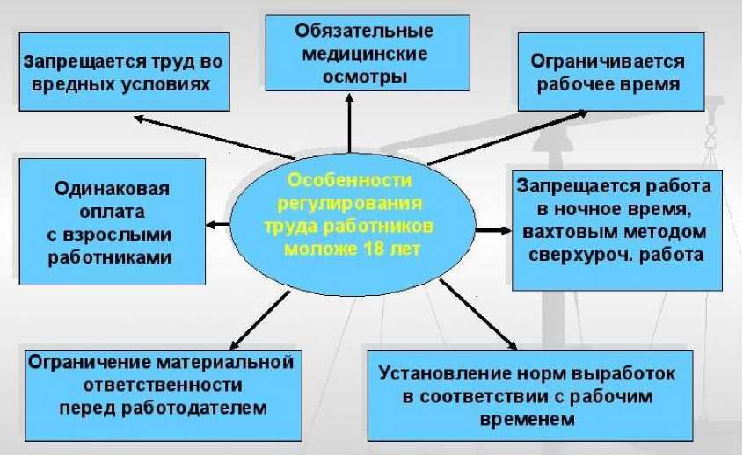
Ограничения

Slide 23
Малозатратные формы.
-Летняя трудовая практика на пришкольном участке (от 3 до 10 дней в зависимости от возраста) для школьников (5-8;10 классов) по итогам образовательной программы трудового, эстетического и экологического воспитания школьников.
- Районная акция «Театр на колёсах» (выездные мероприятия школьных постановок в соседние лагеря, детские сады, сельские клубы).
- Экскурсии по культурно-просветительским программам для школьников (проекты Арсеньевская и Пушкинская карты).
- Экскурсии на деревоперерабатывающие предприятия, животноводческую ферму, молочный комбинат, воинские части.
- Участие во всероссийских проектах, акциях и конкурсах («Большая перемена», «Семейный альбом» и др.).
- Дворовые площадки (спортивные состязания, дворовые (народные) игры).
- Волонтёрская деятельность отряда «Мы -тимуровцы»; «Юнармия» (оказания помощи престарелым людям).

Slide 24
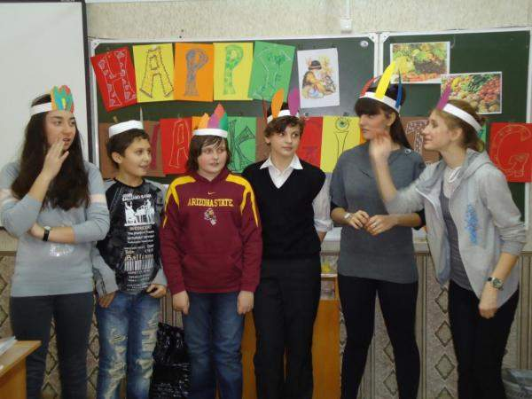
Яркий отдых
Приключения
Самовыражение
Что ожидают дети?
Дружба
Открытие нового
Новые знакомства

Slide 25
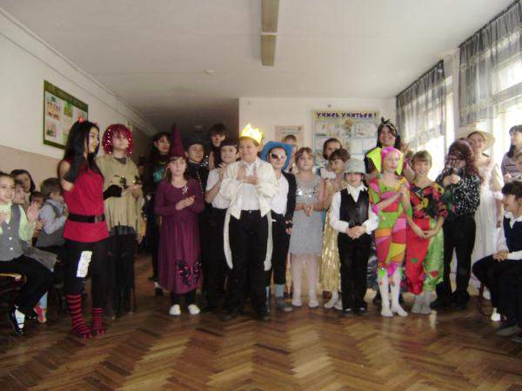
Радость, эмоциональное удовлетворение
Высокую активность ребят
Воспитание чувства ответственности
Взрослые ожидают
Проявление лидерских качеств
Сохранение и укрепление здоровья
Расширение кругозора и проявление творческих способностей
Осознания малой и большой Родины

Slide 26
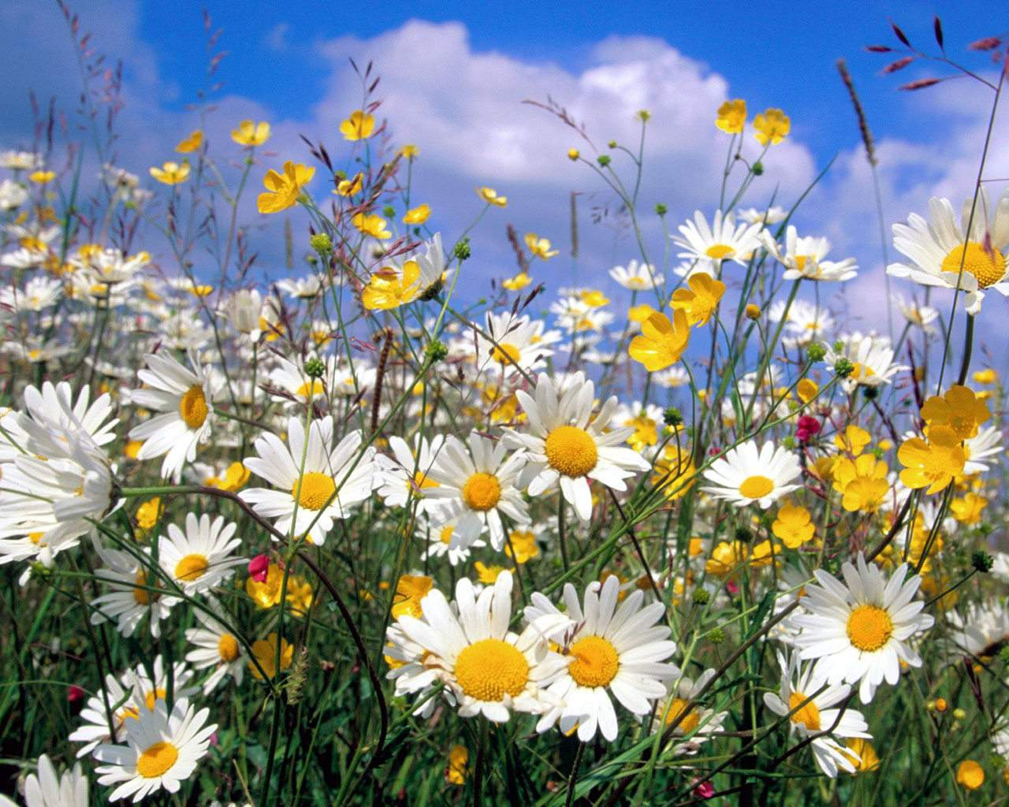
Спасибо за внимание!!!
Презентацию подготовила:
Старший методист Кравченко Ю.В.

